Slide 1
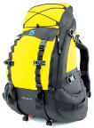
a backpack

Slide 2
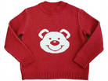
a warm sweater

Slide 3
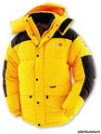
a warm jacket

Slide 4
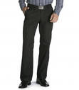
a pair of trousers

Slide 5
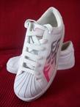
a pair
of trainers

Slide 6
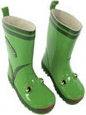
a pair of wellingtons

Slide 7
a sleeping bag

Slide 8
a tent

Slide 9
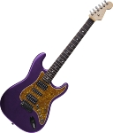
a guitar

Slide 10
a pair of socks

Slide 11
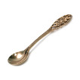
a spoon

Slide 12
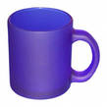
a mug

Slide 13
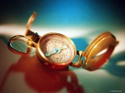
a compass

Slide 14
some medicine

Slide 15
Автор Бурибоева Г.И. учитель МОУ лицея №2 Ступинского муниципального района
Использованы материалы
Сайта images.yandex.ru

